Slide 1

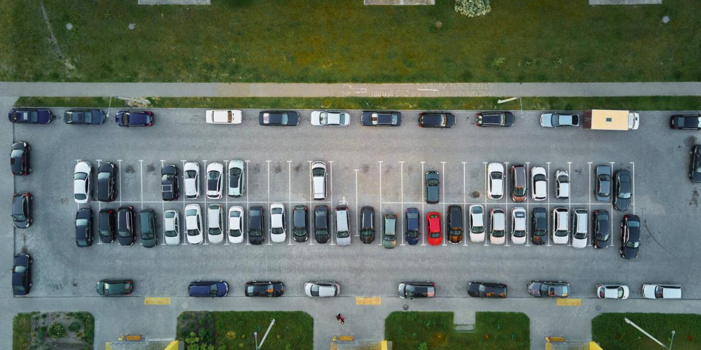
SISTEMA DE CONTROL DE PARQUEADERO
Parking Center S.A.S

Slide 2
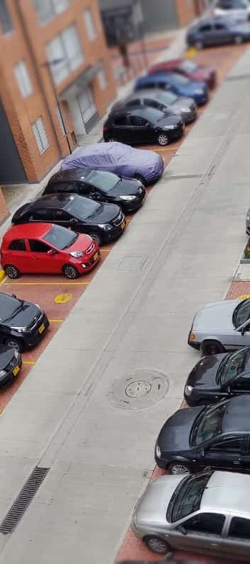
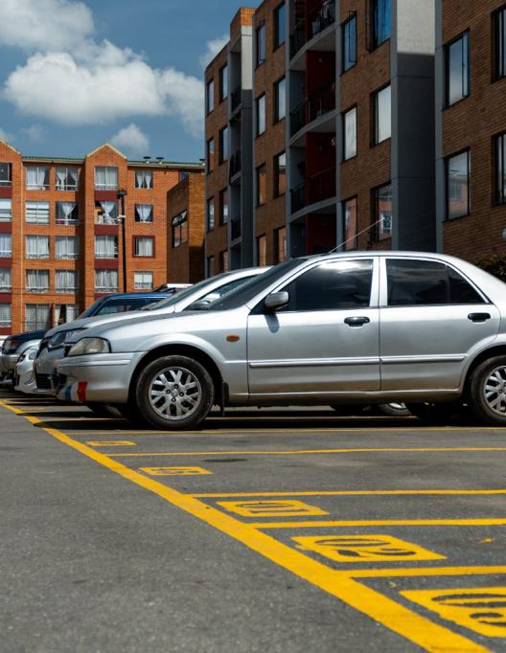
Índice
Introducción
Objetivos
Requerimientos
Mockup
Estructura del código
Conclusiones

Slide 3
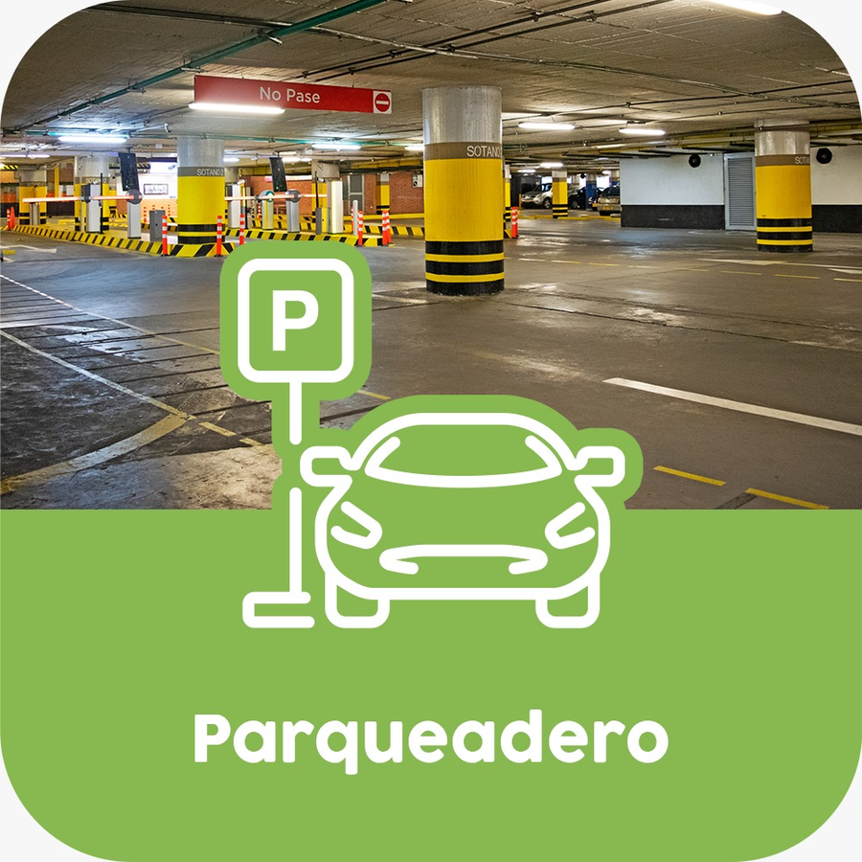

Introducción
En busca del desarrollo de un prototipo para un sistema de registro y cobro de parqueadero, la empresa Parking Center S.A.S., encargada de operar varios parqueaderos en centros comerciales y zonas empresariales, desea desarrollar un sistema básico de control para registrar el ingreso y salida de vehículos, y calcular el cobro de acuerdo con el tiempo de permanencia.

Slide 4
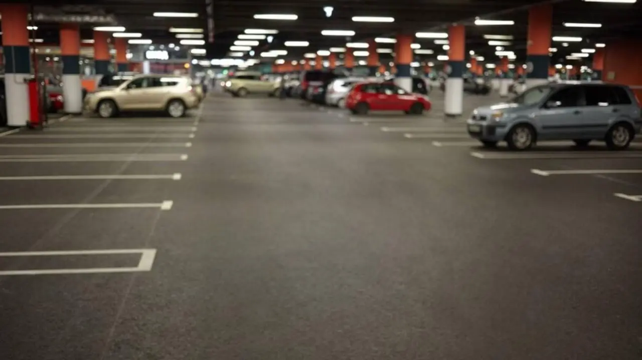
Desarrollar un prototipo funcional: Queremos mostrar un sistema de parqueadero que pueda registrar ingresos, salidas y calcular cobros de forma básica.
Implementar requerimientos técnicos: Buscamos demostrar cómo usamos tuplas, tarifas y horas ficticias para que el sistema funcione.
Validar la solución propuesta: Nuestro objetivo es probar que el sistema maneja bien los errores (como placas repetidas) y que es una solución práctica y efectiva para la gestión del parqueadero.
Reforzar habilidades de programación: El proyecto nos permitió aplicar y mejorar nuestra programación, uso de datos y lógica en un problema real.
Objetivos

Slide 5






Requerimientos
REGISTRAR EL INGRESO DE UN VEHÍCULO (PLACA, TIPO, HORA DE ENTRADA)
SALIR DEL SISTEMA
El sistema permite:
REGISTRAR LA SALIDA DE UN VEHÍCULO Y CALCULAR EL VALOR A PAGAR
GENERAR UN REPORTE DIARIO DE INGRESOS
VER TODOS LOS VEHÍCULOS EN EL PARQUEADERO

Slide 6
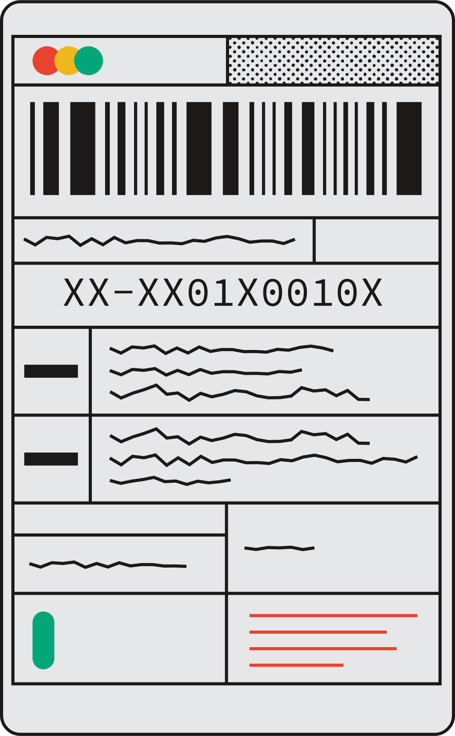






Requerimientos
Detalles técnicos:
2. Tipos de vehículos y tarifas
3. Menú interactivo con bucles y condicionales
4. Fórmulas matemáticas
1. Datos de los vehículos
5. F-strings
Cada vehículo es representado con una tupla, los cuales si están activos son guardados en una lista y al salir, se calcula el valor y se guarda en el historial
$1.000 por hora
Registrar ingreso
Se calculan las horas de permanencia y multiplicar por tarifa. Además, se simula el ingreso/salida con horas ficticias (números enteros entre 0 y 24)
Registrar salida
Tipo de vehículo:
PLACA:
$2.000 por hora
Consulta
parqueadero actual
Hora de Entrada:
HH/MM
Ver total recaudado
Hora de Salida:
HH/MM
$2.500 por hora
Tarifa por hora:
$
Salir
Horas:
Total a pagar:

Slide 7

Mockup
Este sistema te permite llevar el control de los vehículos que entran y salen del parqueadero de manera fácil y rápida. Puedes registrar la entrada y salida de motos, carros y camionetas, calcular automáticamente el tiempo que estuvieron y el valor a pagar, y consultar reportes de ingresos diarios.

Slide 8
Parking Center
Registrar ingreso
Registrar salida
Otras opciones

Slide 9
Consulta
parqueadero actual
Ver total diario
Salir
Parking Center S.A.S.

Slide 10
Registrar ingreso
volver al menú
Placa:
Tipo de Vehículo:
Hora:
Fecha:
AAA111
Imprimir ticket
(Moto, Carro, Camioneta)
HH/MM
DD/MM
Parking Center S.A.S.

Slide 11
Registrar Salida
volver al menú
Placa:
Tipo de Vehículo:
Hora:
Fecha:
AAA111
(Moto, Carro, Camioneta)
HH/MM
DD/MM
Parking Center S.A.S.

Slide 12
Ticket
volver al menú
Tipo de vehículo:
PLACA:
Hora de Entrada:
HH/MM
Hora de Salida:
HH/MM
Tarifa por hora:
$
Horas:
Total a pagar:
Parking Center S.A.S.

Slide 13
Consulta Parqueadero Actual
volver al menú
Total Vehículos:
Parking Center S.A.S.

Slide 14
Total diario
volver al menú
Para el día DD/MM
Ingrese la fecha para el reporte de ingresos diario:
DD/MM
Parking Center S.A.S.

Slide 15
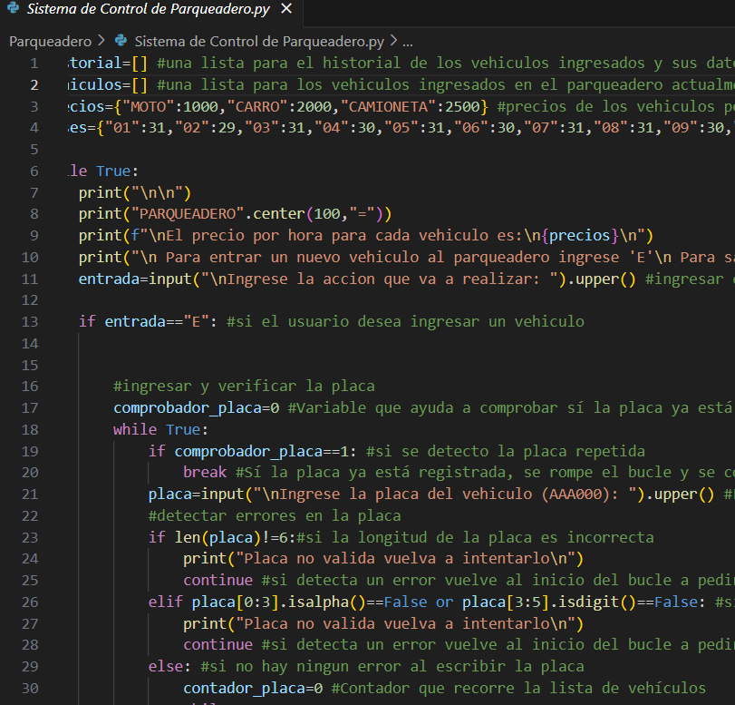
Estructura del Código
Este programa es un sistema de control para un parqueadero. Permite registrar los vehículos que entran y salen, calcular cuánto tiempo estuvieron y cuánto deben pagar, y además lleva un historial de todos los movimientos. El usuario puede ver los vehículos que están adentro, consultar los ingresos de un día específico y cerrar el programa cuando quiera. Todo esto se hace desde la consola, donde el usuario va eligiendo opciones y escribiendo los datos que se le piden.

Slide 16
Variables principales
historial: Lista con el historial de vehículos y sus datos de salida.
vehiculos: Lista con los vehículos actualmente en el parqueadero.
precios: Diccionario con el precio por hora según el tipo de vehículo.
meses: Diccionario con la cantidad de días de cada mes.
Bucle principal (while True)
Muestra el menú principal y pide al usuario una acción:
E: Ingresar un vehículo.
S: Sacar un vehículo.
X: Opciones adicionales (reportes, salir, etc).
Ingreso de vehículo
Pide y valida la placa (formato y que no esté repetida).
Pide y valida el tipo de vehículo.
Pide y valida la hora de entrada.
Pide y valida la fecha de entrada.
Guarda los datos en la lista vehiculos y muestra confirmación.

Slide 17
Validaciones
En cada entrada de datos (placa, tipo, hora, fecha) hay validaciones y mensajes de error para asegurar que los datos sean correctos antes de continuar.
Salida de vehículo
Pide y valida la placa.
Busca el vehículo en la lista.
Pide y valida la hora y fecha de salida.
Calcula el tiempo total y el valor a pagar.
Muestra el resultado, actualiza el historial y elimina el vehículo de la lista.
Opciones del programa (X)
1: Muestra los vehículos adentro.
2: Reporte de ingresos por día (pide fecha y suma pagos del historial).
3: Vuelve al menú principal.
4: Cierra el programa.
Opción inválida: muestra mensaje de error.

Slide 18
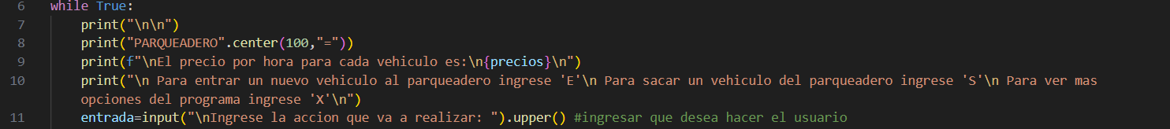
Estructura
historial: Guarda los datos de los vehículos que ya salieron, junto con lo que pagaron y cuándo salieron.
vehiculos: Guarda los vehículos que están adentro del parqueadero en este momento.
precios: Indica cuánto cuesta la hora para cada tipo de vehículo.
meses: Sirve para validar fechas y calcular cuántos días tiene cada mes.
El programa muestra el menú principal y espera que el usuario escriba si quiere entrar un vehículo, sacar uno, o ver opciones.

Slide 19
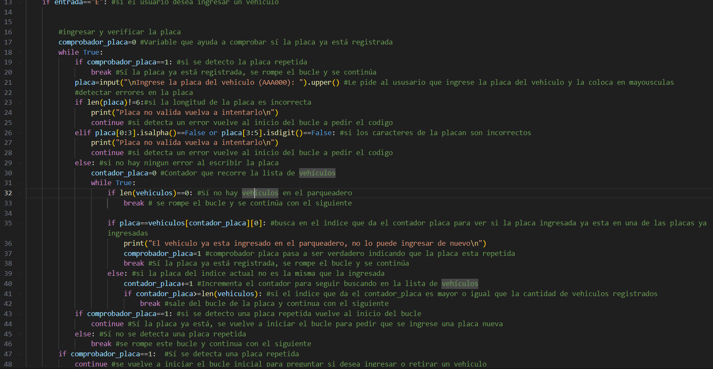
Esta parte del código se encarga de registrar la entrada de un vehículo al parqueadero y validar que la placa sea correcta y no esté repetida.

Slide 20
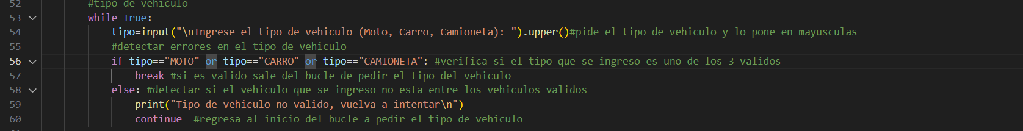
Pide la placa del vehículo al usuario y la convierte a mayúsculas.
Valida la placa:
Debe tener exactamente 6 caracteres.
Los primeros 3 deben ser letras y los últimos 3 deben ser números.
Si la placa no cumple con esto, muestra un mensaje de error y vuelve a pedir la placa.
Verifica que la placa no esté repetida:
Recorre la lista de vehículos que ya están en el parqueadero.
Si encuentra la misma placa, muestra un mensaje diciendo que ese vehículo ya está adentro y vuelve a pedir la placa.
Si la placa es válida y no está repetida, sale del bucle y continúa con el registro del tipo de vehículo.
Pide la hora de entrada al usuario en formato HH:MM y separa la hora y los minutos.
Valida que la hora y los minutos sean correctos:
La hora debe estar entre 0 y 24.
Los minutos deben estar entre 0 y 59.
Si hay un error, muestra un mensaje y vuelve a pedir la hora.
Valida la cantidad de dígitos:
La hora y los minutos deben tener 1 o 2 dígitos.
Si no, muestra un mensaje y vuelve a pedir la hora.
Si la hora o los minutos tienen solo un dígito, les agrega un 0 adelante (por ejemplo, 3:5 se convierte en 03:05).

Slide 21
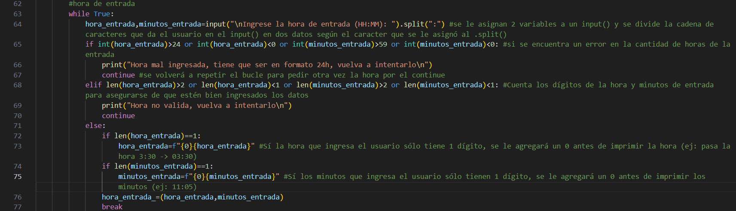
Pide la fecha de entrada al usuario en formato DD/MM y la separa en día y mes.
Valida la cantidad de dígitos:
El día y el mes deben tener 1 o 2 dígitos.
Si no es así, muestra un mensaje de error y vuelve a pedir la fecha.
Agrega un 0 adelante si el día o el mes tienen solo un dígito (por ejemplo, 9 se convierte en 09).
Verifica que el mes exista (de 1 a 12).
Dependiendo del mes, revisa que el día sea válido:
Meses de 31 días: el día debe estar entre 1 y 31.
Meses de 30 días: el día debe estar entre 1 y 30.
Febrero: el día debe estar entre 1 y 29.
Si el día no es válido para ese mes, muestra un mensaje de error y vuelve a pedir la fecha.
Si todo está bien, sale del bucle y guarda la fecha.

Slide 22
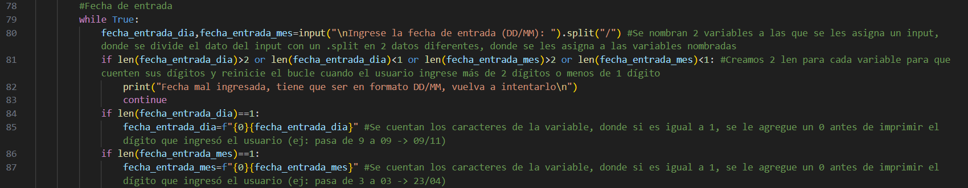
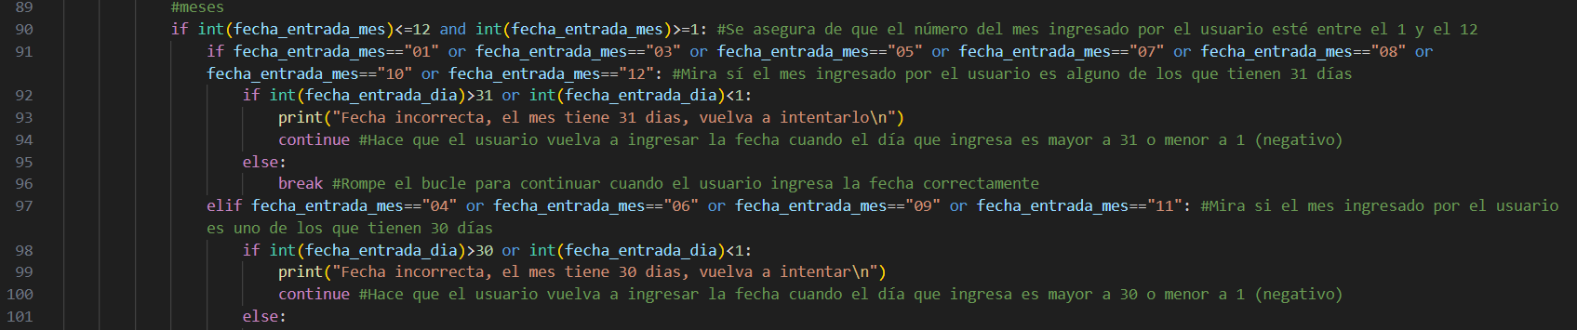
Verifica que el mes esté entre 1 y 12
Si el mes es válido, revisa cuántos días tiene ese mes:
Meses de 31 días: Si el mes es enero, marzo, mayo, julio, agosto, octubre o diciembre, el día debe estar entre 1 y 31.
Meses de 30 días: Si el mes es abril, junio, septiembre o noviembre, el día debe estar entre 1 y 30.
Febrero: El día debe estar entre 1 y 29.
Si el día no es válido para ese mes, muestra un mensaje de error y vuelve a pedir la fecha.
Si el mes no existe (no está entre 1 y 12), muestra un mensaje de error y vuelve a pedir la fecha.

Slide 23
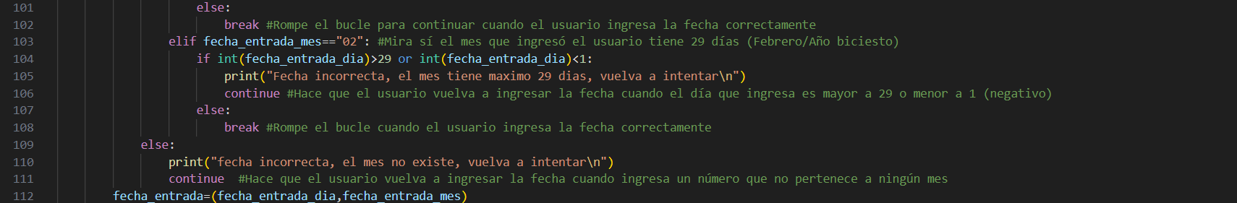
Verifica que el mes esté entre 1 y 12
Si el mes es válido, revisa cuántos días tiene ese mes:
Meses de 31 días: Si el mes es enero, marzo, mayo, julio, agosto, octubre o diciembre, el día debe estar entre 1 y 31.
Meses de 30 días: Si el mes es abril, junio, septiembre o noviembre, el día debe estar entre 1 y 30.
Febrero: El día debe estar entre 1 y 29.
Si el día no es válido para ese mes, muestra un mensaje de error y vuelve a pedir la fecha.
Si el mes no existe (no está entre 1 y 12), muestra un mensaje de error y vuelve a pedir la fecha.
Guarda el vehículo:
Agrega a la lista vehiculos una tupla con la placa, el tipo, la hora y la fecha de entrada del vehículo.
Muestra los datos ingresados:
Imprime en pantalla todos los datos que el usuario acaba de ingresar para confirmar que se registraron correctamente.

Slide 24
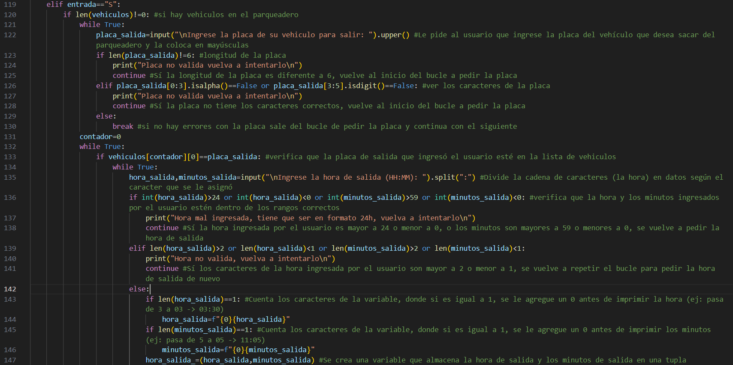

Slide 25
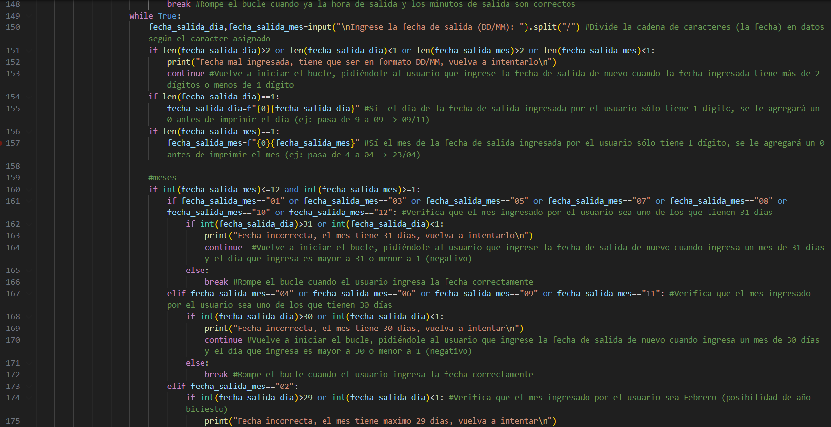

Slide 26
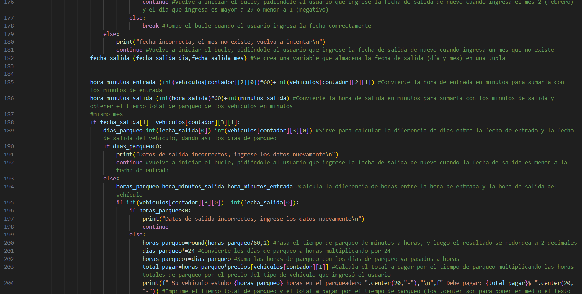

Slide 27
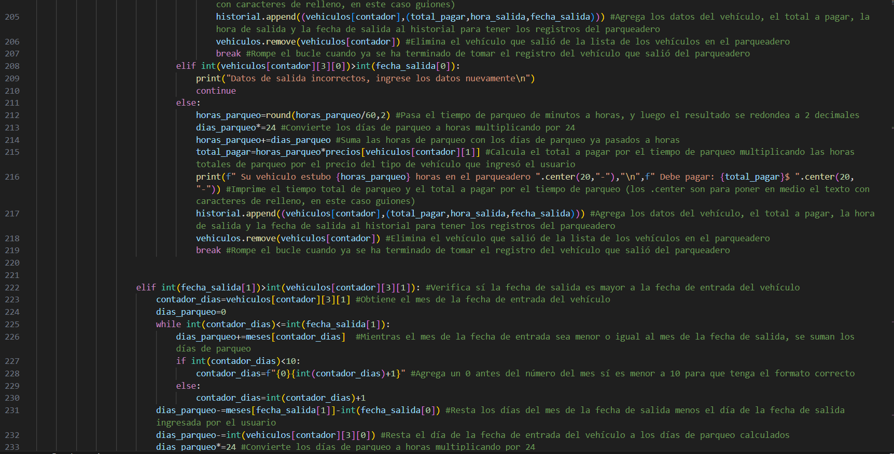

Slide 28
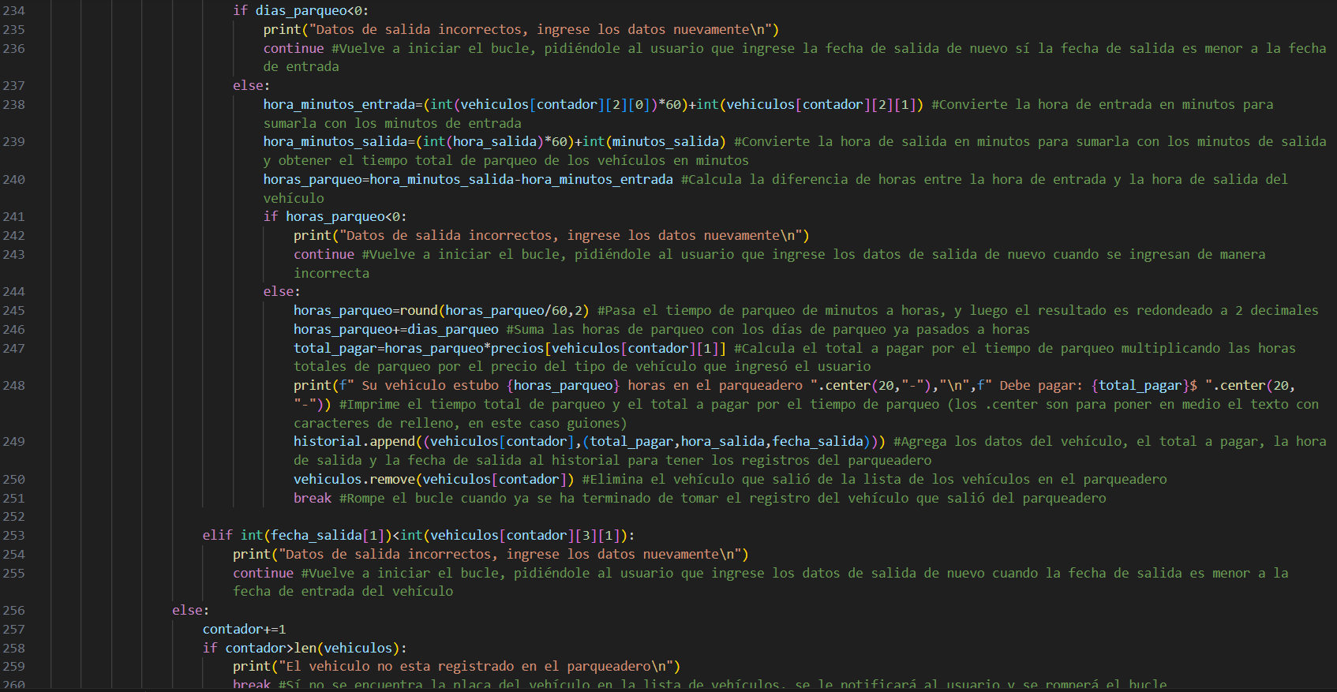

Slide 29
Valida la fecha de salida:
Pide la fecha en formato DD/MM y separa día y mes.
Verifica que el día y el mes tengan 1 o 2 dígitos, y si solo tienen uno, les agrega un 0 adelante.
Revisa que el mes esté entre 1 y 12.
Según el mes, revisa que el día sea válido (31, 30 o 29 días según el mes).
Si hay un error, muestra un mensaje y vuelve a pedir la fecha.
Cuando la fecha es válida, la guarda como una tupla.
Convierte la hora de entrada y salida a minutos para facilitar el cálculo del tiempo total.
Calcula el tiempo de parqueo y el valor a pagar:
Si la fecha de entrada y salida es el mismo mes:
Calcula la diferencia de días y horas.
Si la fecha de salida es menor que la de entrada, muestra error y vuelve a pedir los datos.
Si todo está bien, convierte el tiempo total a horas y calcula el total a pagar multiplicando por el precio según el tipo de vehículo.
Muestra cuántas horas estuvo el vehículo y cuánto debe pagar.
Guarda el registro en el historial y elimina el vehículo de la lista de adentro.
Si la fecha de salida es en un mes diferente:
Suma los días de los meses intermedios para calcular el total de días.
Convierte los días a horas y suma las horas de entrada y salida.
Calcula el total a pagar y muestra la información.
Guarda el registro en el historial y elimina el vehículo de la lista.
Si la fecha de salida es menor que la de entrada (mes anterior):
Muestra un mensaje de error y vuelve a pedir los datos.
Si la placa no se encuentra en la lista de vehículos:
Muestra un mensaje diciendo que el vehículo no está registrado y termina el proceso.
Si no hay vehículos en el parqueadero:
Muestra un mensaje indicando que no hay vehículos para sacar.

Slide 30
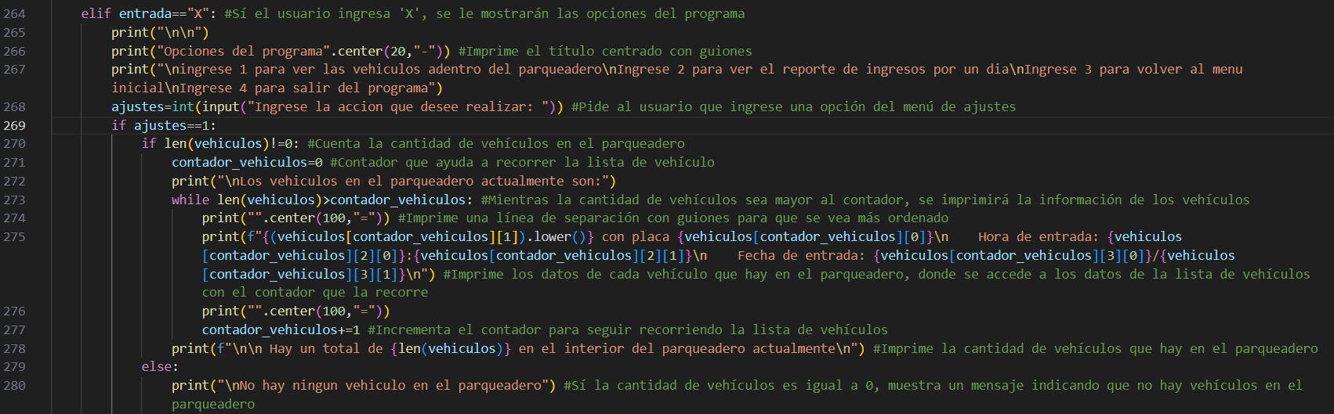
Pide la fecha para el reporte diario en formato DD/MM y la separa en día y mes.
Valida la fecha ingresada:
El día y el mes deben tener 1 o 2 dígitos.
Si solo tienen un dígito, les agrega un 0 adelante.
Verifica que el mes exista (entre 1 y 12) y que el día sea válido para ese mes (31, 30 o 29 días según el mes).
Si hay un error, muestra un mensaje y vuelve a pedir la fecha.
Guarda la fecha válida como una tupla fecha_ajustes.
Busca en el historial todos los ingresos que coincidan con esa fecha y suma los valores.
Muestra el total de ingresos de ese día. Si no hubo ingresos, muestra un mensaje avisando al usuario.

Slide 31
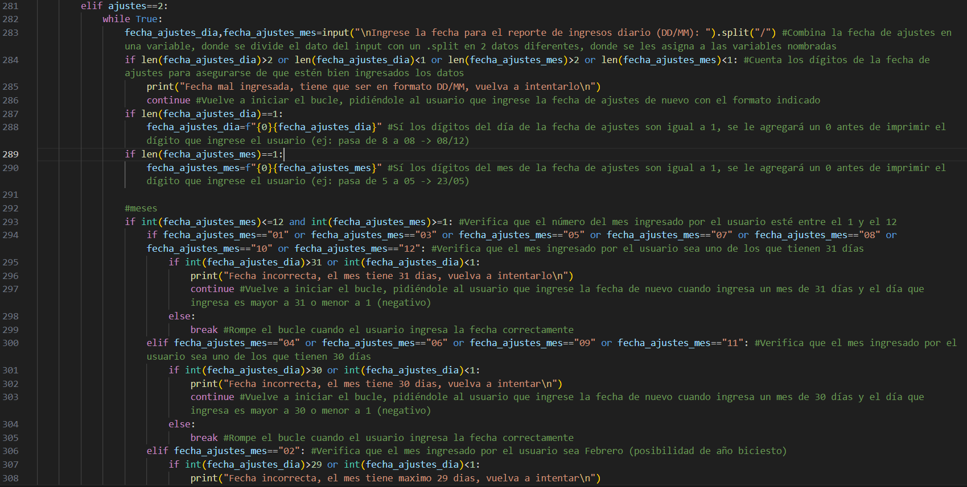

Slide 32
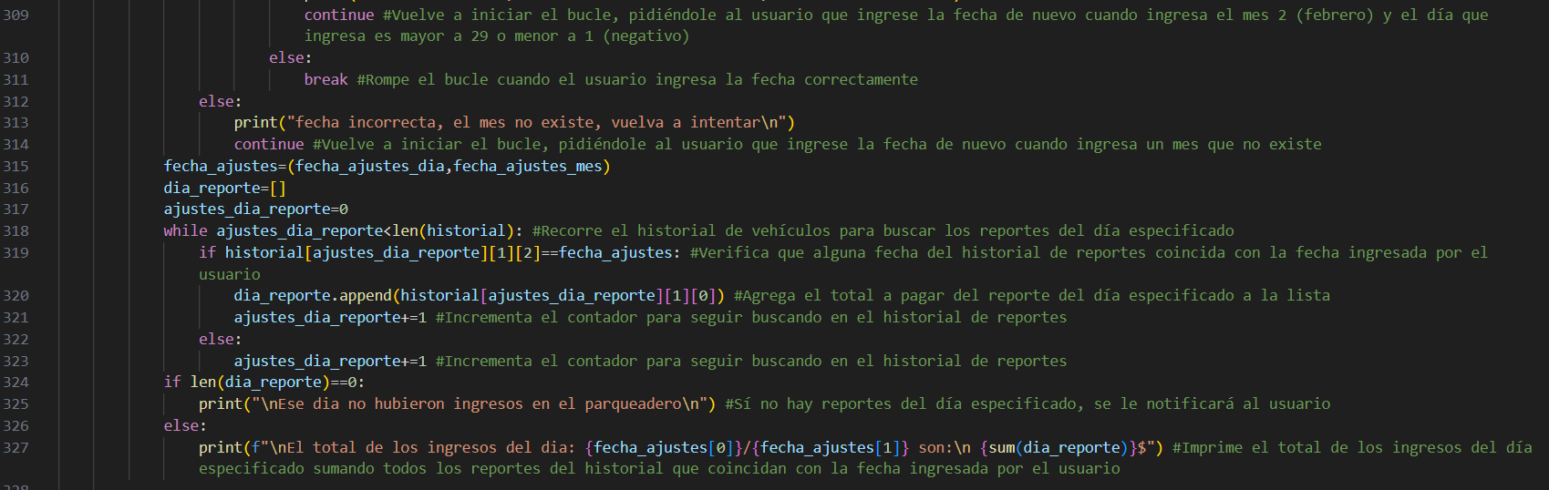
Valida la fecha ingresada para el reporte:
Verifica que el día y el mes tengan 1 o 2 dígitos.
Si solo tienen un dígito, les agrega un 0 adelante.
Comprueba que el mes esté entre 1 y 12 y que el día sea válido para ese mes (31, 30 o 29 días según el mes).
Si hay un error, muestra un mensaje y vuelve a pedir la fecha.
Guarda la fecha válida como una tupla fecha_ajustes.
Busca en el historial todos los ingresos que coincidan con esa fecha:
Recorre el historial de vehículos.
Si la fecha de salida de un registro coincide con la fecha buscada, agrega el valor pagado a una lista.
Muestra el resultado:
Si no hubo ingresos ese día, muestra un mensaje avisando al usuario.
Si hubo ingresos, suma todos los valores y muestra el total ganado ese día.

Slide 33
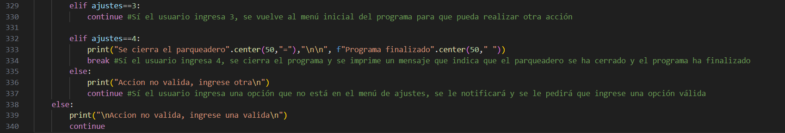
Si el usuario ingresa 3:
Usa continue para volver al menú principal, permitiendo que el usuario realice otra acción.
2. Si el usuario ingresa 4:
Imprime un mensaje indicando que el parqueadero se cierra y el programa finaliza con break.
3. Si el usuario ingresa cualquier otra opción:
Muestra un mensaje de error y vuelve a pedir una opción válida.

Slide 34
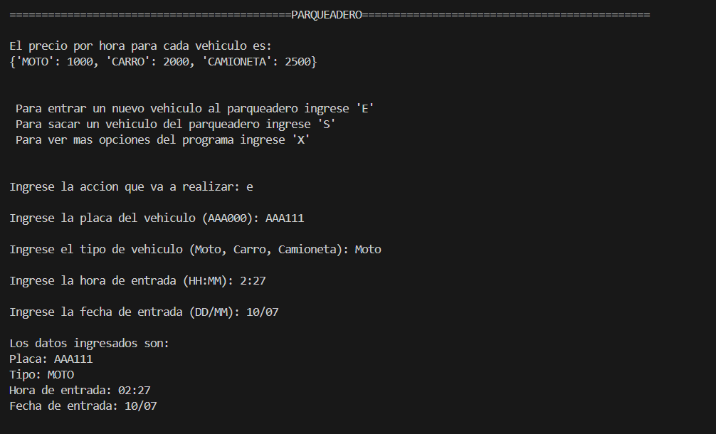

Slide 35
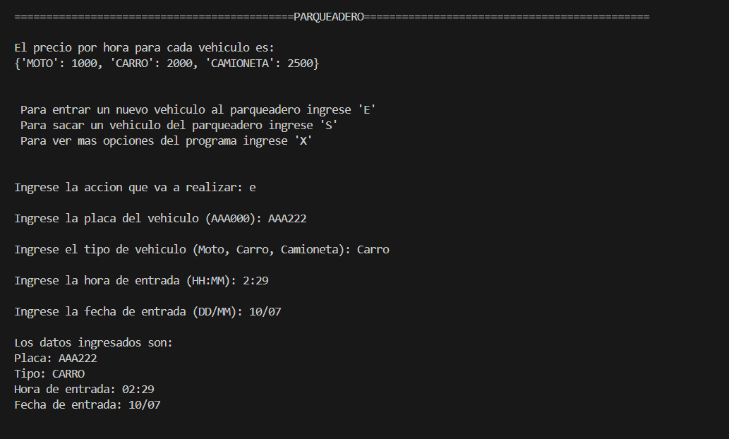

Slide 36
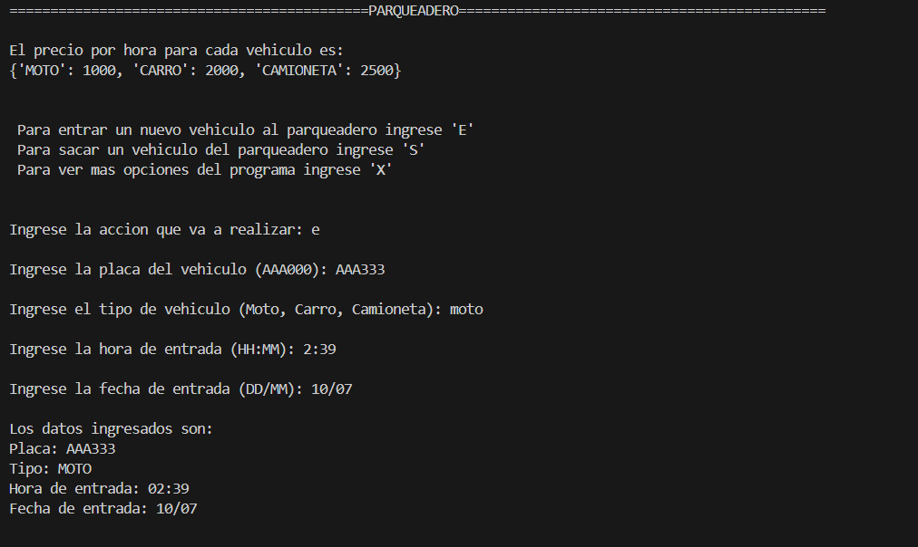

Slide 37
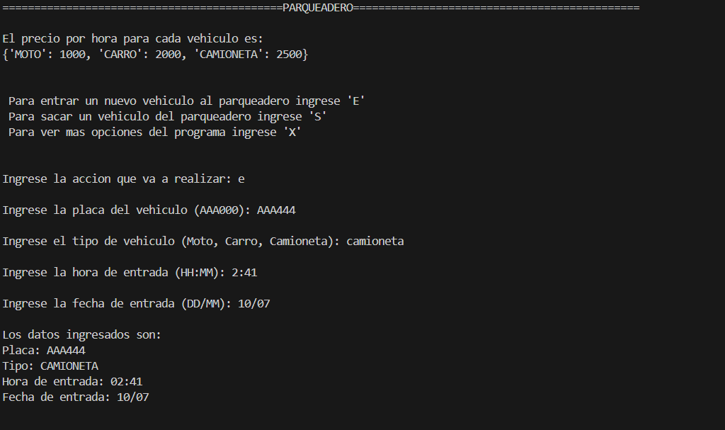

Slide 38
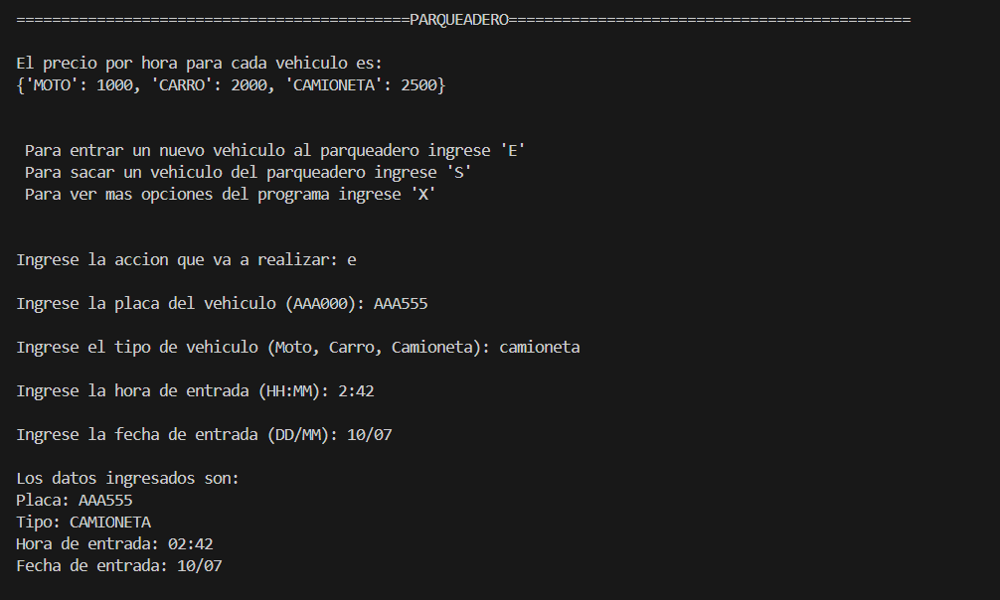

Slide 39
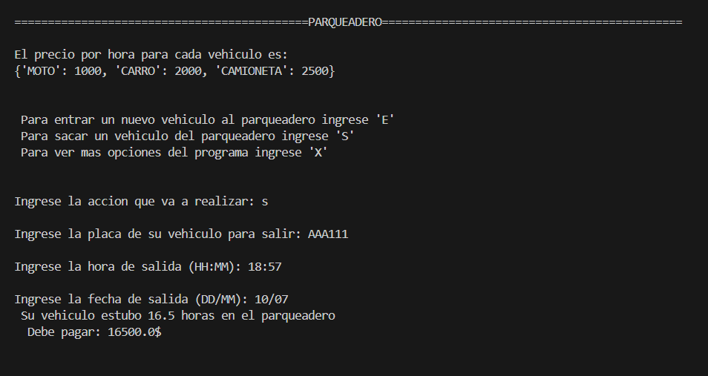

Slide 40
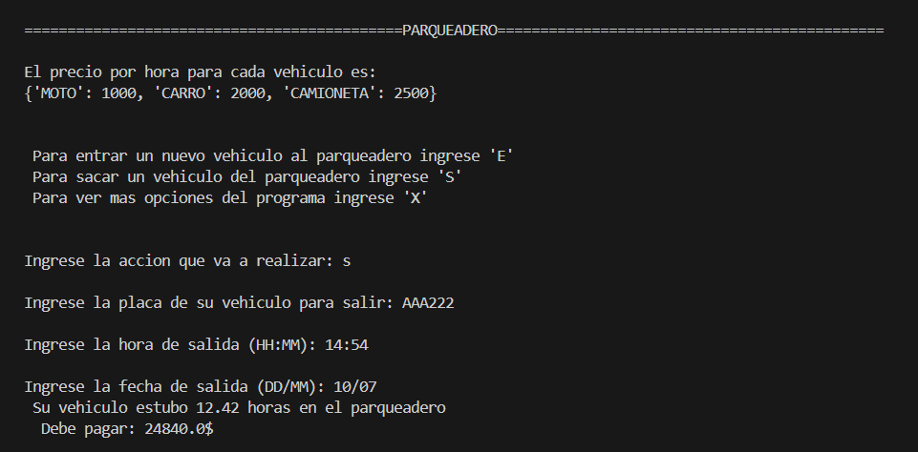

Slide 41
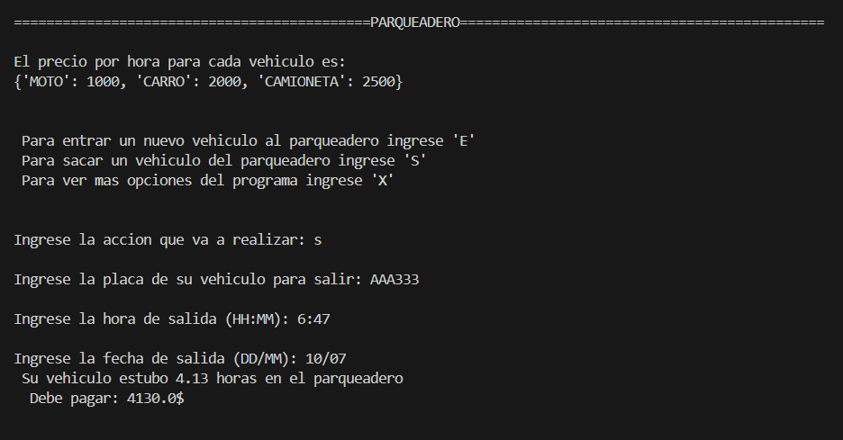

Slide 42
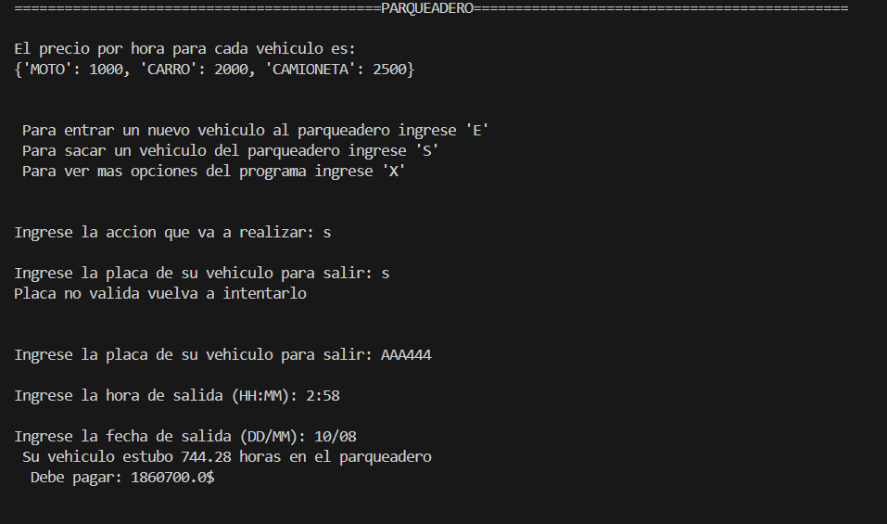

Slide 43
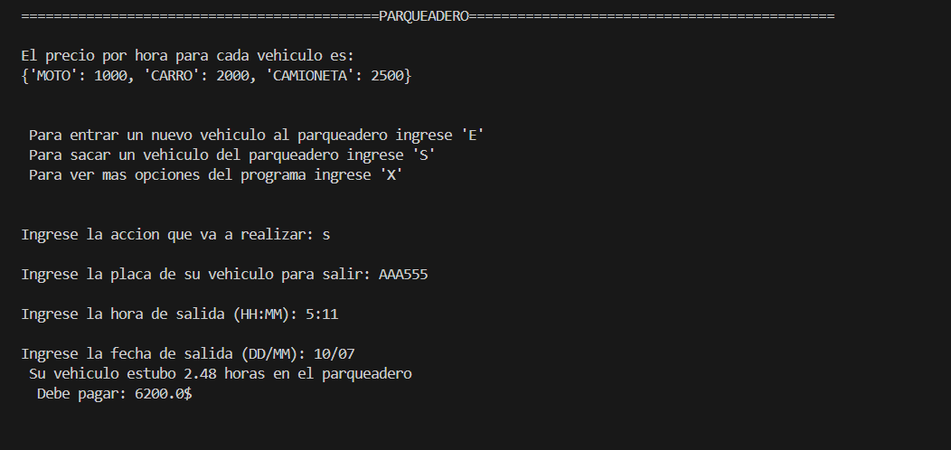

Slide 44

¡Muchas gracias
por su atención!
Juan David Cedeño Arenas
Alejandro Ducuara Satizabal
Isaac Abdiel Contreras Lovich
Salomé Moreno Sánchez

